Slide 1



Slide 2


一例急性胰腺炎腹部感染患者

Slide 3

● 病例简介
摘要
1.独特性：肺部CT提示肺部结节，行病理活检提示隐球菌，于5月1日始予“氟康唑”抗真菌治疗，复查肺CT病灶有缩小
2.背景：2月前患者无明显诱因出现活动后气促，不伴明显发热、咳嗽、咳痰及胸痛等不适，肺部CT提示肺部结节，行病理活检提示隐球菌，2周前出现发热伴气促加重，最高体温39摄氏度，后转入我院

Slide 4
● 患者基础信息
1.人口学信息：71岁，女
2.主诉：活动后气促2月，发热伴皮疹2周
3.既往史：系统回顾：高血压史：有高血压病史10年，血压最高达180/100mmHg，平日服用具体降压药物不详，血压控制情况不详。
有糖尿病史10年，降糖方案不详，血糖控制情况不详。科室自定义既往史

Slide 5
● 入院后检查
1.体格检查：
T：36.8℃，P：96次/分，R：20次/分，BP：170/85mmHg，MEWS:2分
四肢可见弥漫红色皮疹，躯干可见白色脱屑，会阴部可见皮肤溃疡，四肢明显肿胀，上腹部深压痛。
2.辅助检查：
本院检查：2025-6-17上腹部CT:胰腺炎；胆囊结石，胆囊炎可能；腹腔积液，腰部皮下渗出；
双侧肾上腺稍增粗；请结合临床及其它检查，随诊。胸部CT：右肺中叶炎症可能，建议治疗后复查。
主动脉、冠脉钙化。双侧腋窝多发淋巴结。附见：脂肪肝

Slide 6
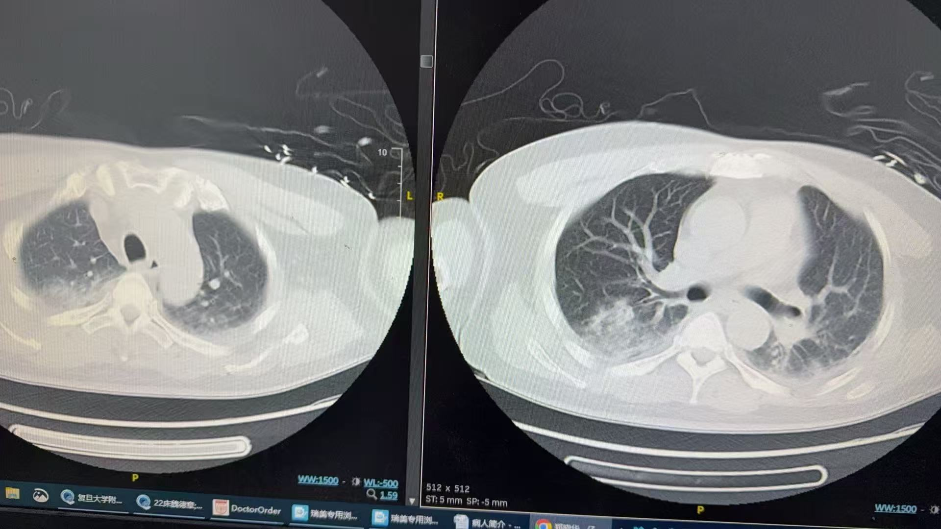
● 入院后检查
3.影像学检查：

Slide 7
● 诊断评估
诊断评估
1.初步诊断：1.急性重症胰腺炎
2.急性呼吸窘迫综合征
3.重症型多形红斑
4.电解质紊乱
5.肺隐球菌病
6.肝功能不全
7.2型糖尿病
8.高血压病3级（极高危）
9.低蛋白血症
2.诊断依据：WBC:11*10,n90%
全血C反应蛋白，血清淀粉样蛋白A(2025-06-30)全血C反应蛋白：87.48mg/L↑,血清淀粉样蛋白A：>200.00mg/L↑；结合胆红素,甘胆酸,电解质,ALT,AST,总胆红素,直接胆红素,TBA,ALP,GGT,总蛋白,白蛋白,前白蛋白,腺苷酸脱氨酶,肝功能PET专用(2025-07-01)钠：141mmol/L,白球比例：1.00↓,氯化物：100mmol/L,腺苷脱氨酶：23U/L↑,球蛋白：32g/L,碱性磷酸酶：182U/L↑,白蛋白：32g/L↓,钾：4.3mmol/L,前白蛋白：81mg/L↓,总胆红素：29.1μmol/L↑,直接胆红素：18.3μmol/L↑,r-谷氨酰转移酶：109U/L↑,总蛋白：64g/L↓,血镁：0.76mmol/L,血钙：2.10mmol/L↓,丙氨酸转氨酶：63U/L↑,无机磷：0.46mmol/L↓,总胆汁酸：<6μmol/L,二氧化碳结合力：23.3mmol/L,天冬氨酸转氨酶：97U/L↑,甘胆酸：<1.50mg/L,校正钙：2.26mmol/L,间接胆红素：10.8μmol/L；降钙素原(2025-07-01)降钙素原：1.06ng/mL↑；白细胞介素-6，降钙素原(2025-06-30)降钙素原：1.34ng/mL↑,白介素6：114.30pg/ml↑；pro-BNP(2025-07-01)NT-pro BNP：619.1pg/mL↑ ；DIC(2025-06-30)凝血酶时间：16.6秒,纤维蛋白原降解产物：10.4μg/ml↑,部分凝血活酶时间：33.4秒,国际标准化比率：1.18↑,D-二聚体：3.73FEUmg/L↑,纤维蛋白原定量：3.3g/L,凝血酶原时间：14.1秒↑,抗凝血酶Ⅲ：56.9%↓
2025-06-20 检查项目：上腹部CT扫描 放射 检查号：8048230_GEPACS。检查结论：急性胰腺炎伴多发渗出影，双肾周筋膜增厚；腹腔积液；请结合临床及其他相关检查。2025-06-20 检查项目：内镜检查-胃镜检查 内窥镜 检查号：556173_GRID。检查结论：胃窦炎（充血渗出型，重度）大量胆汁反流。2025-06-20 检查项目：上腹部CT扫描 放射 检查号：8048230_GEPACS。检查结论：急性胰腺炎伴多发渗出影，双肾周筋膜增厚；腹腔积液；请结合临床及其他相关检查
3.鉴别诊断：1.急性重症胰腺炎
2.急性呼吸窘迫综合征
3.重症型多形红斑
4.电解质紊乱
5.肺隐球菌病
6.腹腔感染
7.肝功能不全
8.2型糖尿病
9.下肢静脉肌间血栓形成
10.腹腔积液
11.高血压病3级（极高危）
12.低蛋白血症
13.继发性血小板减少
14.胆汁反流

Slide 8
● 治疗过程
1.药物：6月19日予以贝米肝素钠抗凝治疗、美平联合特地唑胺、
6月20日予以舒普深、舒巴坦钠+替加环素抗感染治疗效果不佳后改用依拉环素治疗炎症指标好转
2.手术：7月15日行脑室外引流管拔除术+脑清除术，手术顺利

Slide 9
● 治疗过程
3.微生物/病理结果：痰培养：鲍曼不动杆菌
4.方案调整：6月19日先后使用抗感染治疗未控制，予以舒巴坦钠+替加环素抗感染治疗效果不佳后替换替加改用依拉环素＋舒巴坦钠治疗炎症指标好转
5.指标追踪：动态记录体温

Slide 10
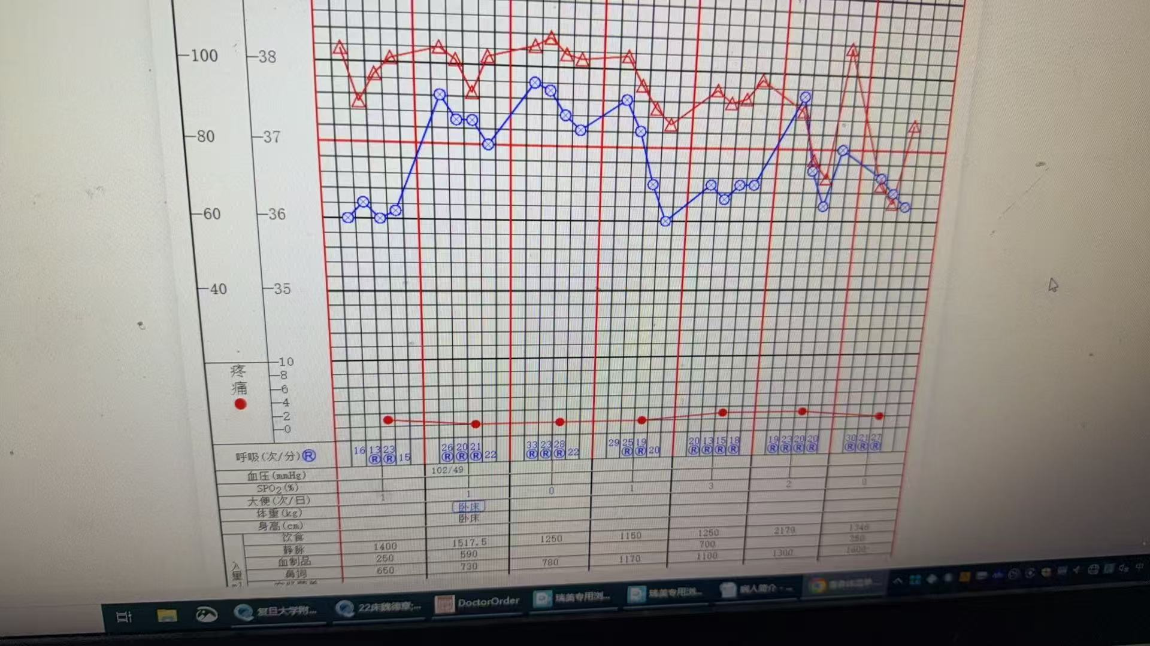
● 治疗过程
3.时间轴记录:(折线图)

Slide 11

● 诊疗体会
1.疗效评价：入院后予以ICU护理常规，重症监护，告病危，予以禁食、胃肠减压、抑酶、抑酸、护胃、保肝、抗感染、两性霉素B抗真菌、激素抗炎、抗过敏、补液、纠正电解质紊乱等对症支持治疗不佳
2.局限性：甲乙流、新冠核酸阴性，肺部CT提示肺部结节，行病理活检提示隐球菌
3.结论：患者腹部感染使用了多种药物联合抗感染治疗仍反复发热，后使得病情变成急性胰腺炎，对于急性病患者，所以抗感染很关键，所以6月20日先后予以舒普深，舒巴坦钠，多西环素抗感染后仍发热后改为依拉环素抗感染治疗炎症指标好转，患者现生命体征平稳，7月15日予以转出ICU

Slide 12
感谢观看
敬请指导

